Slide 1
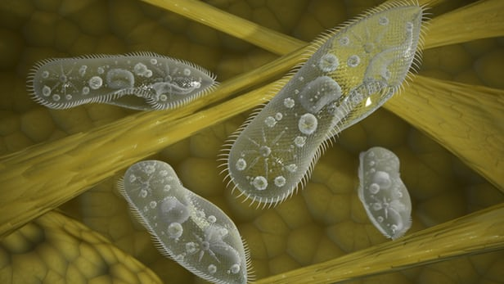
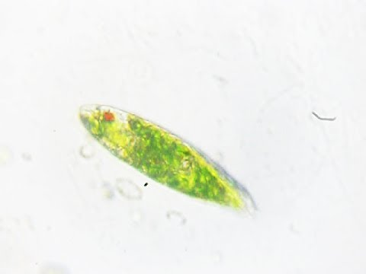
BÀI 27: NGUYÊN SINH VẬT (TT)

Slide 2
1. Nguyên sinh vật là gì ? 2. Bệnh do nguyên sinh vật gây nên
Thảo luận nhóm
Tên bệnh | Nguyên nhân | Biểu hiện | Biện pháp
Bệnh kiết lị
Bệnh sốt rét

Slide 3
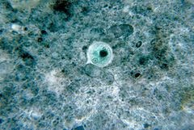
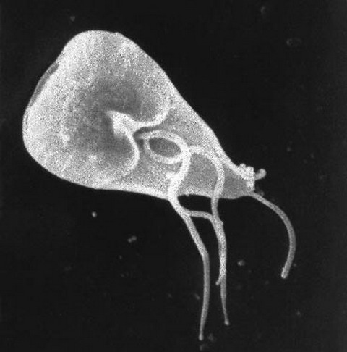
Bệnh kiết lỵ
Trùng Amip (Entamoeba histolytica)
Ðau bụng
Tiêu chảy, phân có lẫn máu
Có thể sốt

Slide 4
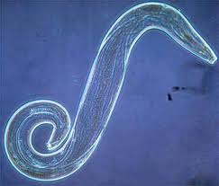
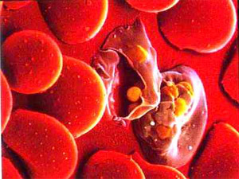
Bệnh sốt rét
Trùng sốt rét
Sống kí sinh trong nước bọt của muỗi, thành ruột, trong máu người khi bệnh uể oải, kém ăn,ớn lạnh, sốt, thở gấp đổ mồ hôi nhiều.Nhức đầu, buồn nôn, đau nhức khắp cơ thể…

Slide 5
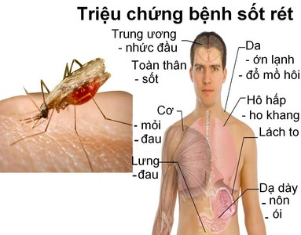

Slide 6
Tên bệnh | Nguyên nhân | Biểu hiện | Biện pháp
Bệnh kiết lị | Do trùng kiết lị gây nên | Đau bụng, tiêu chảy, phân có lẫn máu, có thể sốt | Ăn uống hợp vệ sinh, ăn chín uống sôi,…
Bệnh sốt rét | Do trùng sốt rét gây nên | Sốt cao, rét run, mệt mỏi, nôn mửa | Diệt muỗi, vệ sinh môi trường,…

Slide 7
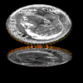
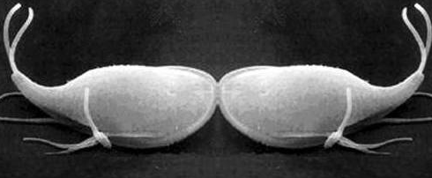
Bệnh Amip ăn não
Trùng Amip sống trong sông suối, hồ nước ấm, thậm chí cả trong bể bơi, chúng xâm nhạp vào mũi đi lên não, gây đau đầu, uồn nôn, buồn ngủ, ảo giác … làm tổn thương não còn gây tử vong ở người.
Trùng Amip (Naegleria Fowleri)

Slide 8
Các em cần làm gì để phòng tránh bệnh do các nguyên sinh vật gây ra ?

Slide 9
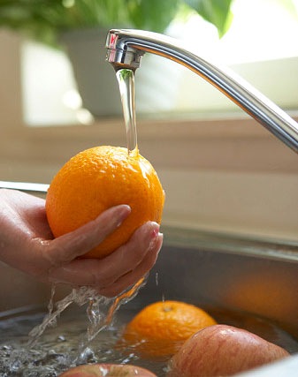
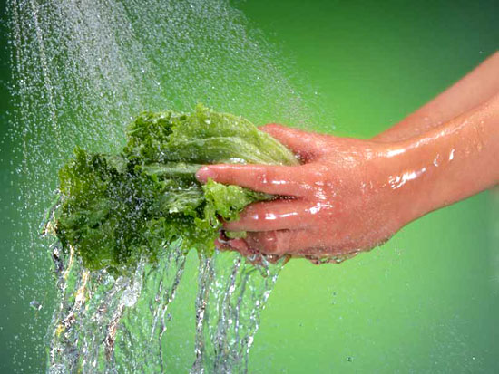
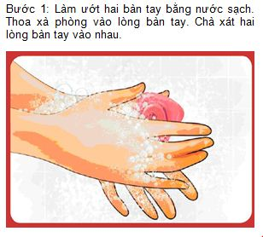
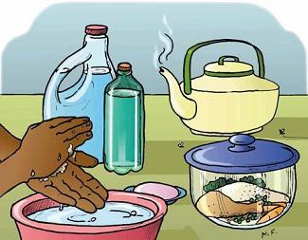
Cách phòng chống
Rửa tay tr­ước khi ăn
Rửa hoa quả rau sạch sẽ
Ăn chín, uống sôi

Slide 10
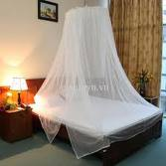
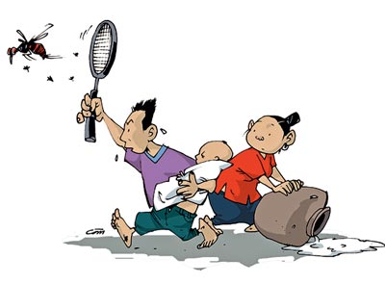
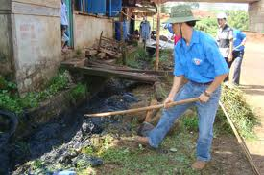
- Vệ sinh môi trường
- Diệt muỗi
- Ngủ mắc màn.

Slide 11


Tuyên truyền bảo vệ môi trường và an toàn thực phẩm

Slide 12
Một số biện pháp để phòng chống bệnh do các loài nguyên sinh vật gây hại gây nên
Vệ sinh an toàn thực phẩm
Vệ sinh cá nhân và môi trường sống
Diệt muỗi, lăng quăng
Ăn uống hợp vệ sinh
Tuyên truyền vệ sinh môi trường

Slide 13

CỦNG CỐ

Slide 14
Hoàn thành bảng sau:
STT | Vai trò thực tiễn | Tên sinh vật
1 | Làm thức ăn cho động vật khác
2 | Gây bệnh cho người
3 | Có ý nghĩa bảo vệ môi trường
Trùng giày, trùng roi, trùng biến hình
Trùng kiết lị, trùng sốt rét, trùng Amip
Trùng lỗ

Slide 15
DẶN DÒ VỀ NHÀ
Học bài cũ
Tìm hiểu trước bài 28

